Slide 1
Visual Studio Community 2013
C 프로그래밍을 위한 간단한 사용법
2015. 04
국민대학교
정보통신처
전자정보통신대학 컴퓨터공학부

Slide 2
참고!
이 문서는 Visual Studio Community 2013을 구하는 방법과 설치, 그리고 간단한 프로젝트의 생성과 실행까지를 다룹니다.
Visual Studio Community 2013 은 웹에서 설치 파일을 다운로드 받아 직접 설치되므로 설치하고자 하는 PC의 네트워크가 인터넷 온라인 상으로 접속 가능해야 합니다.
설치 시에는 가급적 모든 프로그램은 종료된 상태에서 설치하는 것을 권장합니다.
설치 후에는 Windows update 등을 통하여 컴퓨터를 최신의 상태로 유지하는 것이 좋습니다.

Slide 3
Software Requirements
Windows 8.1 (x86 & x64)
Windows 8 (x86 & x64)
Windows 7 Service Pack 1 (x86 & x64)
Windows Server 2003 R2 (x64)
Windows Server 2012 (x64)
Windows Server 2008 R2 with Service Pack 1 (x64)

Slide 4
Hardware Requirements
Computer that has a 1.6GHz or faster processor
1 GB (32 Bit) or 1.5 GB (Virtual Computer) RAM
20 GB of available hard disk space
5400 RPM hard disk drive
DrirectX 9 capable video card running at 1024 x 768

Slide 5
Get MS Visual Studio Community 2013
Community Edition
Visual studio 홈페이지에서 다운로드가 가능합니다.
프로그램 실습 용도로 적당합니다.

Slide 6
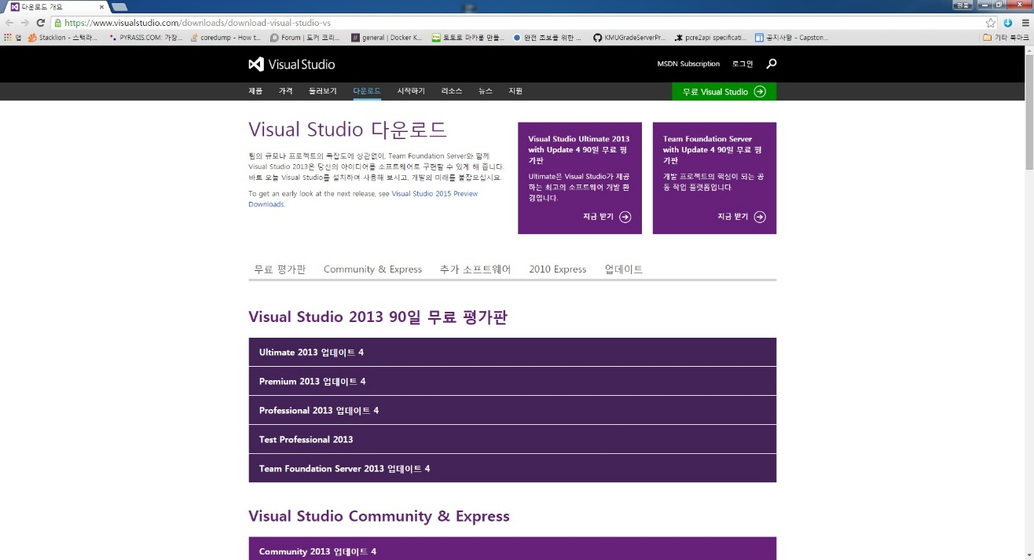
Get MS Visual Studio Community 2013
https://www.visualstudio.com/downloads/download-visual-studio-vs.에 접속합니다.
1. 우측 상단의 “무료 visual studio”를 클릭합니다.
1

Slide 7
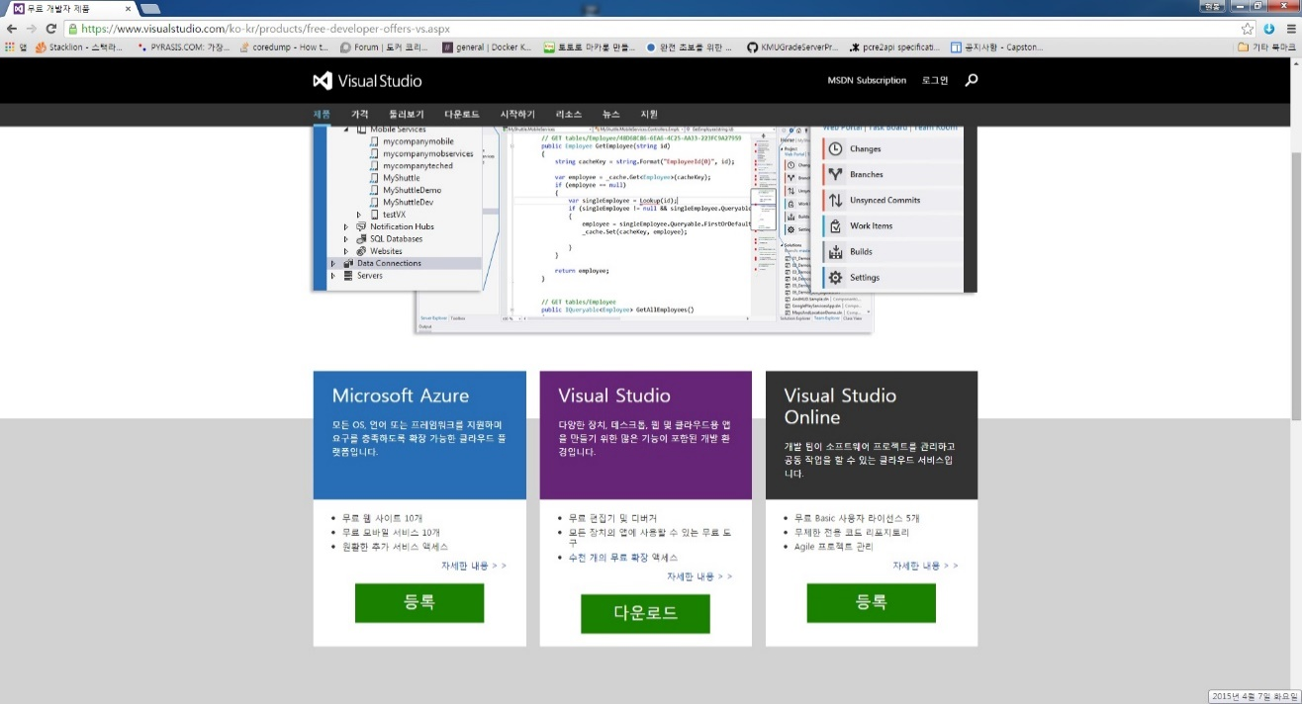
Get MS Visual Studio Community 2013
2. 다음 화면에서 Visual Studio “다운로드”를 선택합니다.
2

Slide 8

Get MS Visual Studio Community 2013
3. 다운받은 “vs_community.exe”를 실행합니다.
3

Slide 9
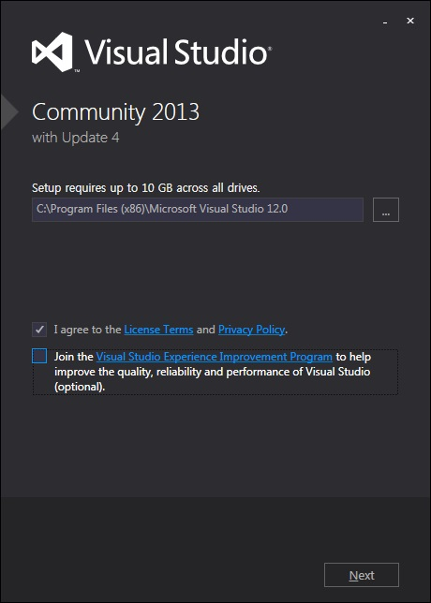
Get MS Visual Studio Community 2013
4. “I agree to the…”를 선택하고, “Join the Visual….”를 선택 해제합니다.
5. “Next”를 선택합니다.
4
5

Slide 10
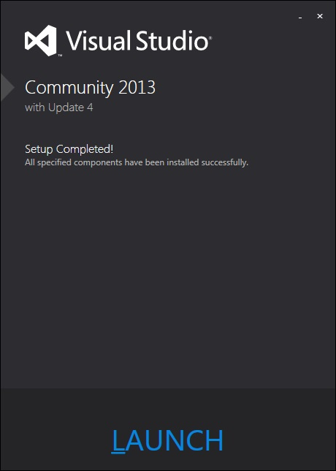
Get MS Visual Studio Community 2013
6. “LAUNCH” 를 선택합니다.
6

Slide 11
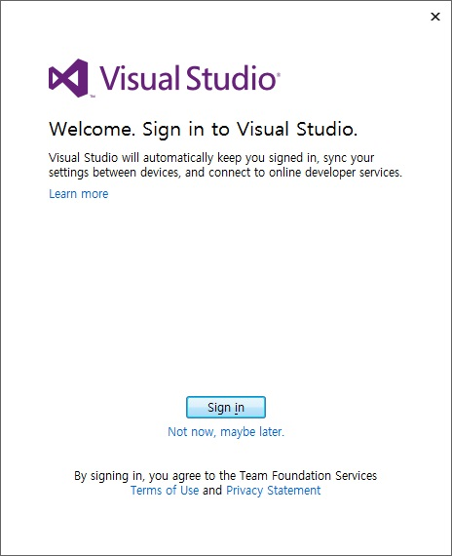
Get MS Visual Studio Community 2013
7. “Sign in”을 선택합니다.
7

Slide 12
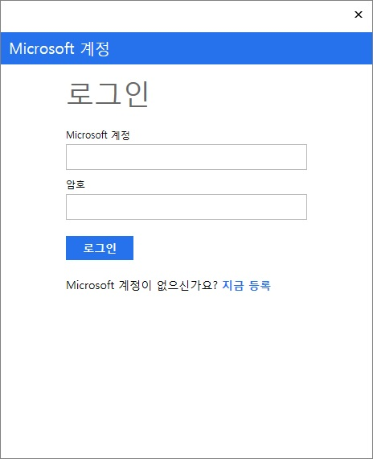
Get MS Visual Studio Community 2013
8. Microsoft 계정 ID와 PWD를 입력한 후, “로그인”을 선택하거나 우측 상단의 취소버튼을 누릅니다.
※ 계정 입력을 안 할 경우 30일 이후 사용이 제한되므로
MS 계정을 생성하여 사용권장(실습실 경우 공용계정을 생성하여
로그인 이용가능)
8

Slide 13
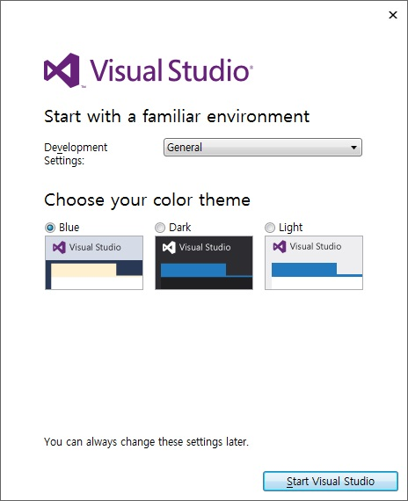
Get MS Visual Studio Community 2013
9. 사용하고자 하는 색상을 선택하고 “Start Visual Studio”를 선택합니다.
9

Slide 14
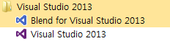
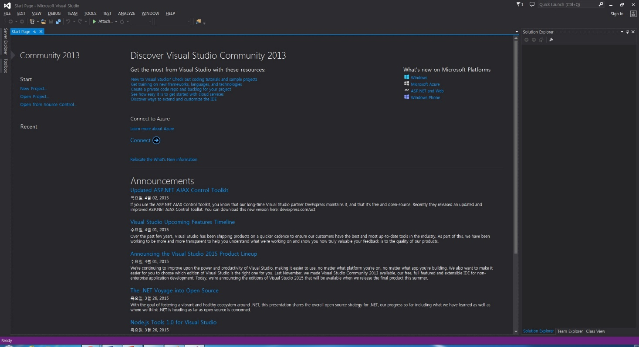
Visual Studio 2013
Visual Studio 2013을 실행시킵니다.
아이콘을 더블 클릭하여 실행
최초 실행 화면

Slide 15
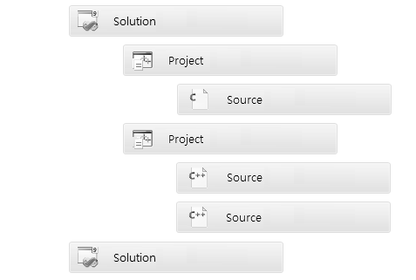
Visual Studio 2013 솔루션
기본 위치
내 문서/Visual Studio 2013/Projects/솔루션 이름/프로젝트 이름/
솔루션의 구조

Slide 16
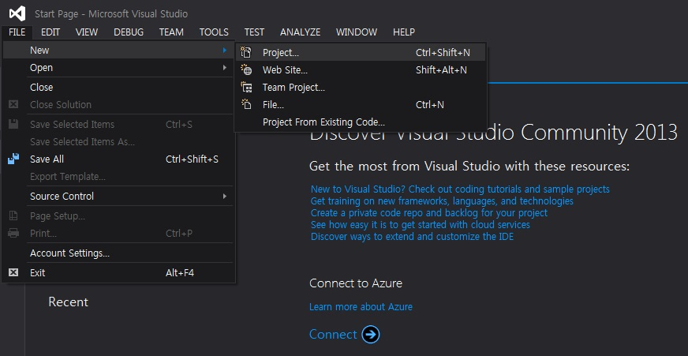
새 프로젝트 생성하기
1. FILE 메뉴를 선택
2. New→Project..를 선택
1
2

Slide 17
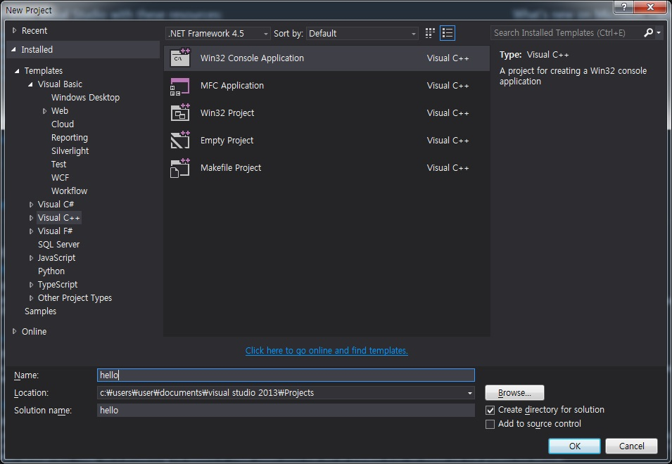
새 프로젝트 생성하기
1. FILE 메뉴를 선택
2. New→Project..를 선택
1
2

Slide 18
새 프로젝트 생성하기
3. Visual C++ 선택 4. Win32 Console Application
5. 이름 필드에 자신이 만들고자 할 프로젝트(솔루션)의 이름
6. OK을 클릭
4
3
5
6

Slide 19
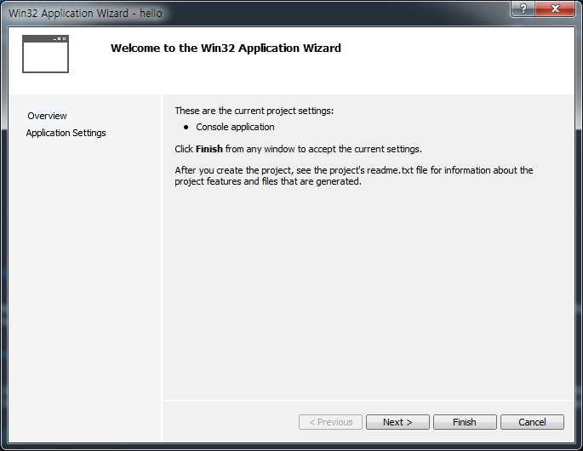
새 프로젝트 생성하기
7. Next>을 클릭
7

Slide 20
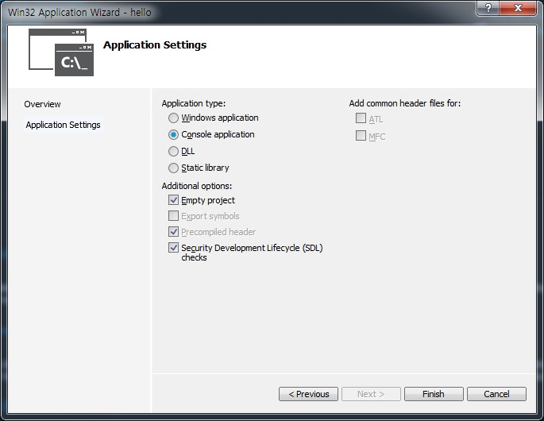
새 프로젝트 생성하기
8. Empty project 선택
9. Finish을 클릭
8
9

Slide 21
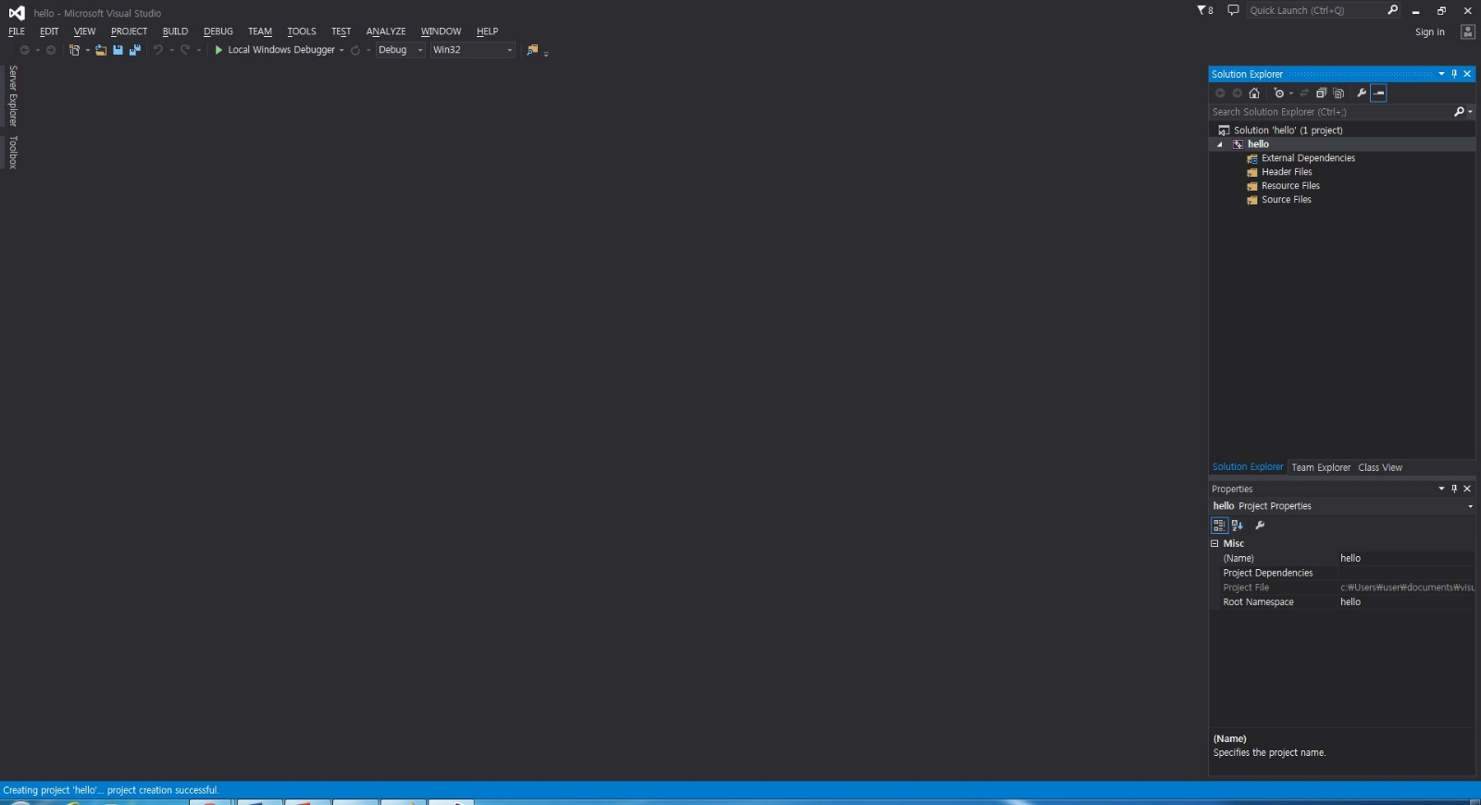
새 프로젝트 생성하기
10. 솔루션 탐색기 부분에서 프로젝트가 생성되었음을 확인
10

Slide 22
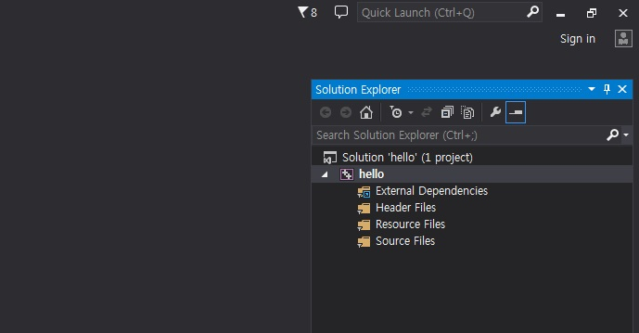
프로젝트에 소스 파일 추가
1. Source Files 항목을 선택하여 우 클릭
1

Slide 23
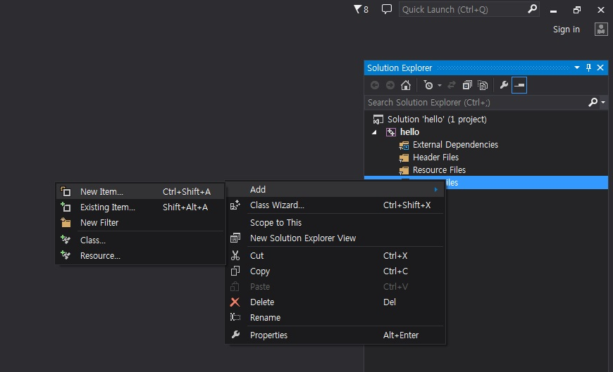
프로젝트에 소스 파일 추가
2. 우 클릭 후 뜬 팝업 메뉴에서 추가>새 항목을 선택
2

Slide 24
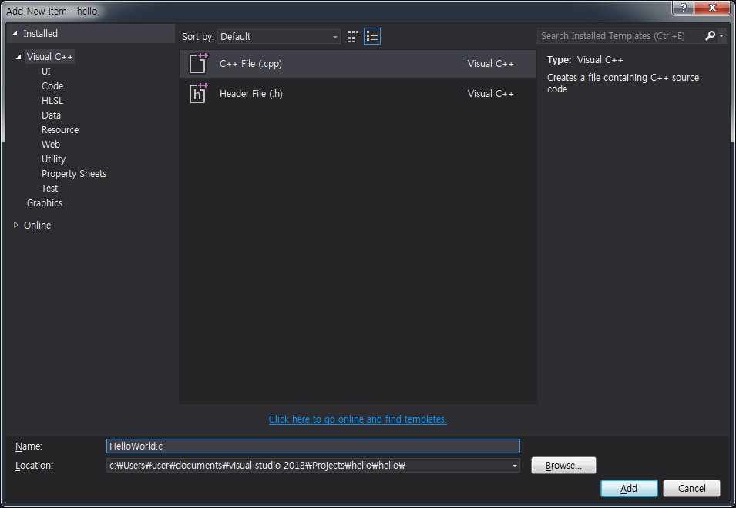
프로젝트에 소스 파일 추가
3. Visual C++ 선택 4. C 파일은 템플릿 리스트에 없음
5. 이름 칸에 생성하고자 하는 C 파일 이름(helloworld.c) 적음
6. Add 선택
3
4
5
6

Slide 25
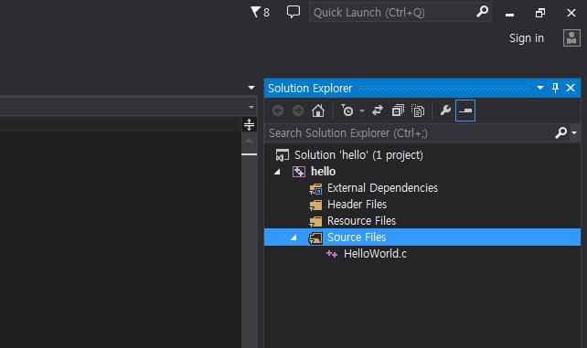
프로젝트에 소스 파일 추가
7. helloworld.c 파일이 생성된 것을 확인
8. 편집기에서 소스 코드를 편집할 수 있음
7
8

Slide 26
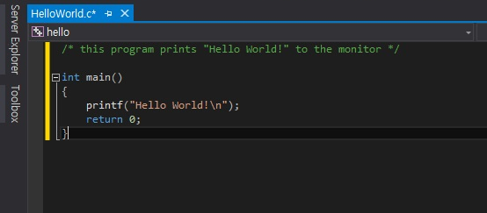
프로젝트 빌드 및 실행
소스 코드 작성
/*this program prints “Hello World!” to the monitor*/
#include <stdio.h>
int main()
{
printf( "Hello World!\n" );
return 0;
}

Slide 27
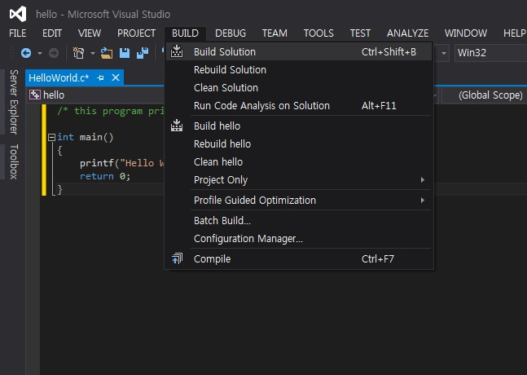
프로젝트 빌드 및 실행
빌드
BUILD 메뉴에서 Build Solution 또는 Ctrl+Shift+B을 눌러 빌드
컴파일 하려면 아래쪽의 Compile 또는 Ctrl+F7

Slide 28
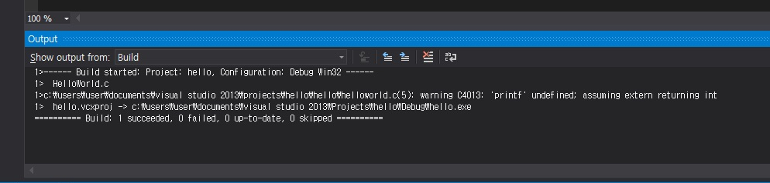
프로젝트 빌드 및 실행
빌드
아래쪽의 출력 화면에 빌드가 완료되었다는 표시가 출력
컴파일, 빌드 또는 실행 시 자동으로 소스 코드가 저장 됨
Warning : 잠재적으로 문제를 일으킬 수 있는 부분
Error : 실제로 오류가 난 부분

Slide 29
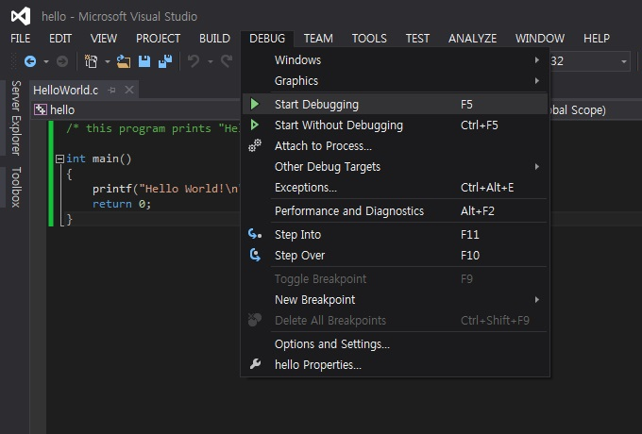
프로젝트 빌드 및 실행
실행
디버그 메뉴에서 Start Without Debugging이나 Ctrl+F5으로 실행

Slide 30
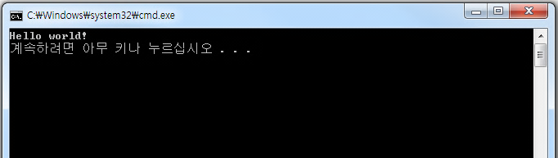
프로젝트 빌드 및 실행
실행
디버그 메뉴에서 디버깅하지 않고 시작 이나 Ctrl+F5으로 실행

Slide 31
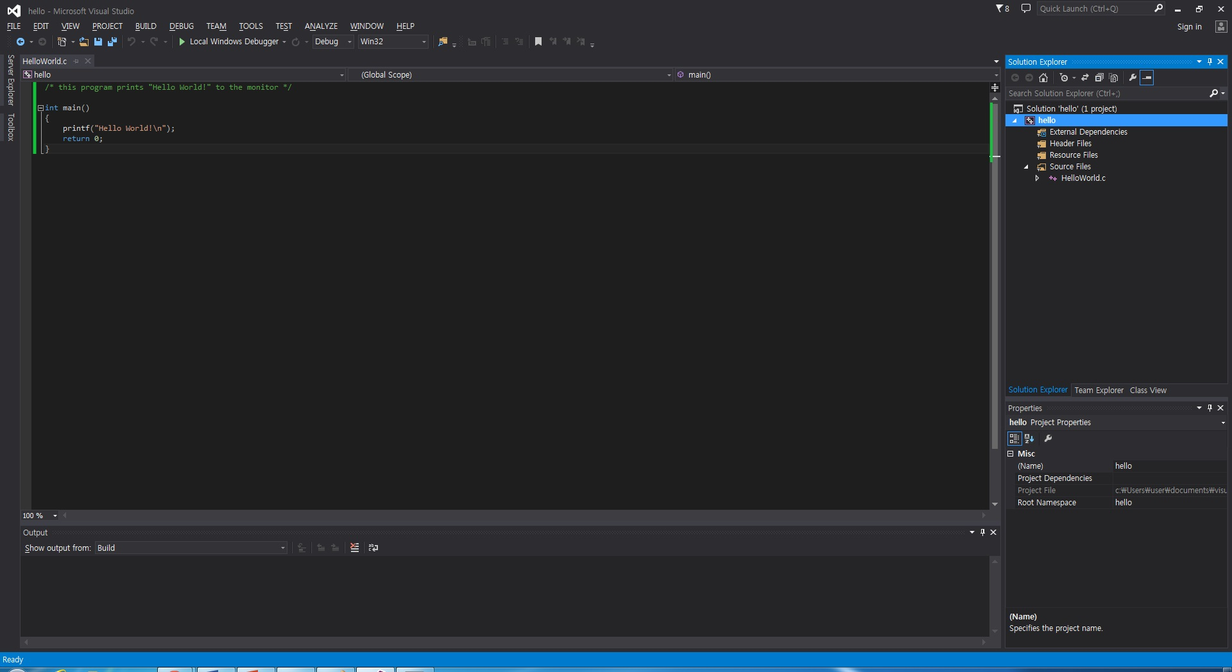
데이터 파일 만들기
입력 데이터를 만들거나, 출력 데이터를 확인할 때 자주 사용되는 TXT파일을 프로젝트에 연결시키는 방법
TXT파일은 소스 파일도, 헤더 파일도 아니므로 Project 바로 아래나, Resource File에 생성하는 것을 추천
Project 또는 Resource Files 항목을 선택하여 우 클릭

Slide 32
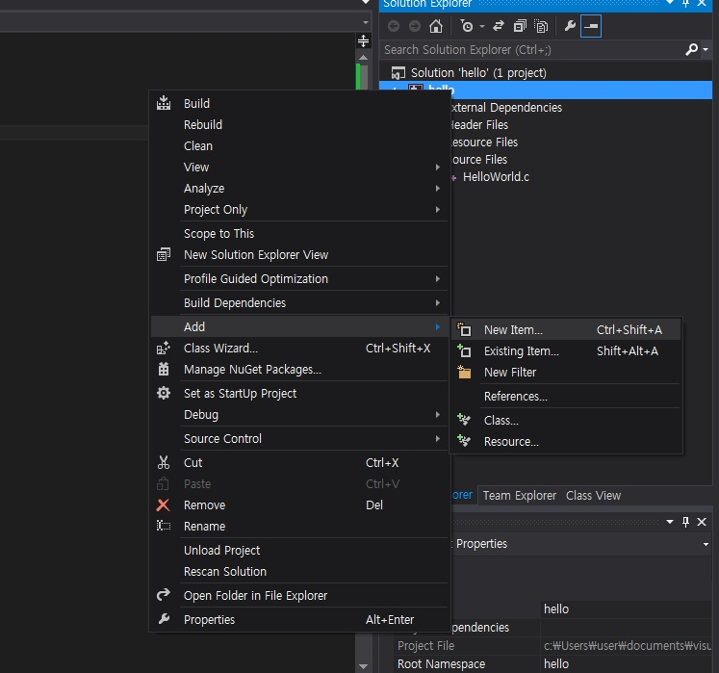
데이터 파일 만들기
우 클릭 후 뜬 팝업 메뉴에서 Add>New Item…을 선택

Slide 33
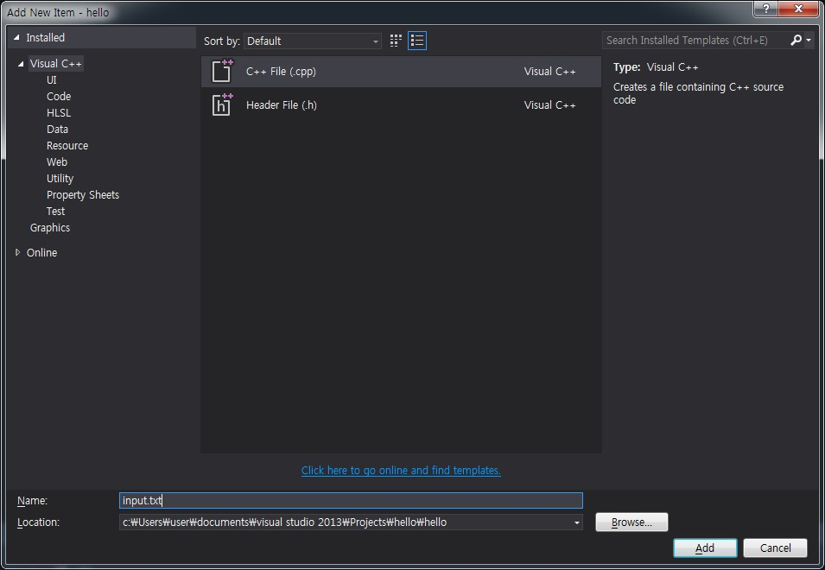
데이터 파일 만들기
1. 생성하고자 하는 파일의 이름을 적고 마지막에 .txt 확장자를 붙임
2. Add를 선택
(확장자를 직접 넣어주면 .c .xml 등 템플릿에 관계 없이 원하는 확장자의 파일이 생성됨)
1
2

Slide 34
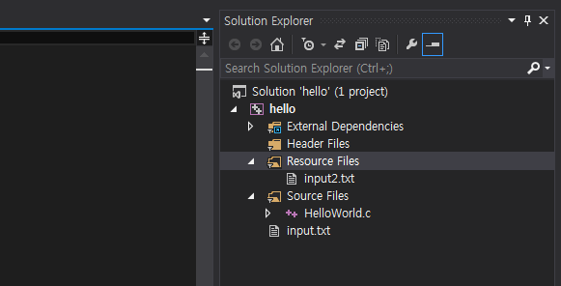
데이터 파일 만들기
3. Resource Files에서 텍스트 파일을 만든 경우 여기에 나타납니다
4. Project에서 텍스트 파일을 만든 경우 여기에 나타납니다.
3
4

Slide 35
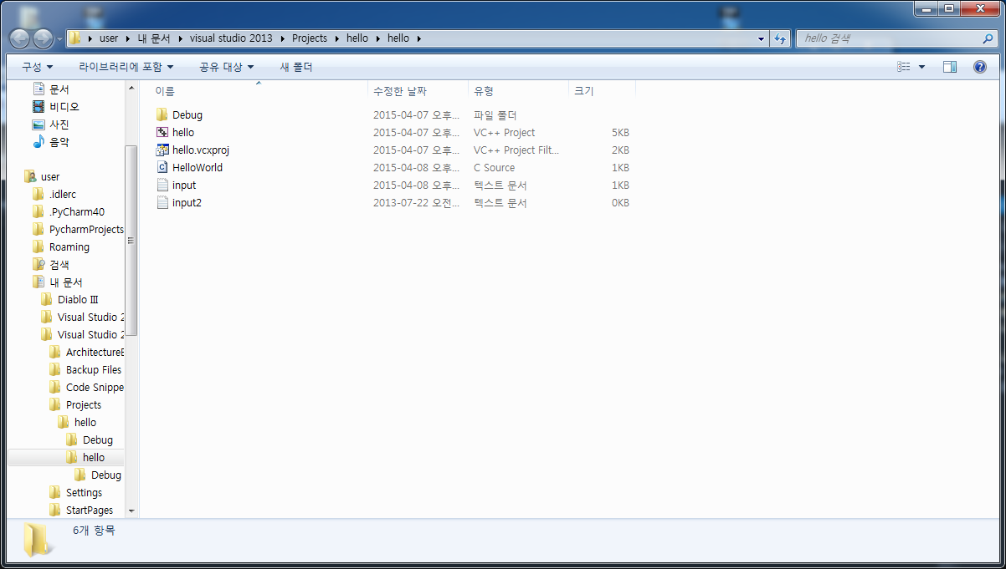
데이터 파일 만들기
실제 윈도우 탐색기에서의 위치
생성 위치에 상관 없이 같은 디렉터리

Slide 36
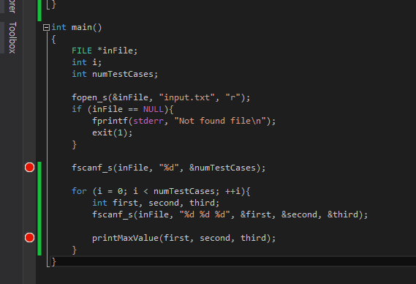
기본적인 디버깅(Debugging)
중단점(F9) 설정
중단하고 싶은 소스 코드 왼쪽 라인 위에서 마우스 좌 클릭
소스 코드에 커서를 맞추고 F9키
한번 더 누르면 해제

Slide 37
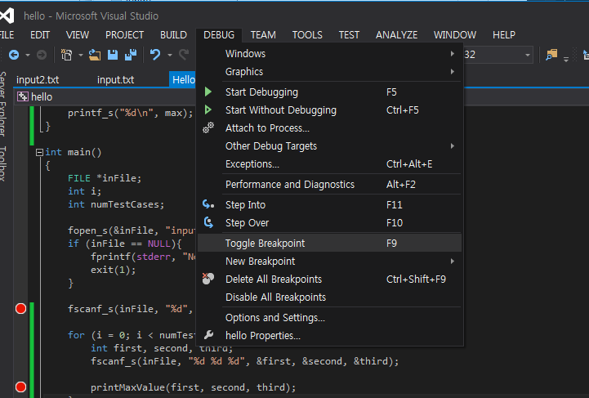
기본적인 디버깅(Debugging)
중단점(F9) 설정
DEBUG > Toggle BreakPoint 를 통해서도 설정 가능

Slide 38
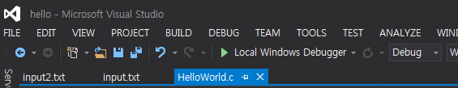
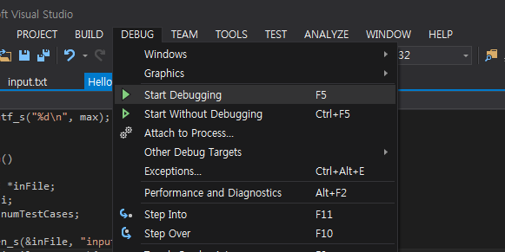
기본적인 디버깅(Debugging)
디버깅 시작(F5)
아이콘 중 녹색 화살표를 클릭하거나
DEBUG→Start Debugging을 선택

Slide 39
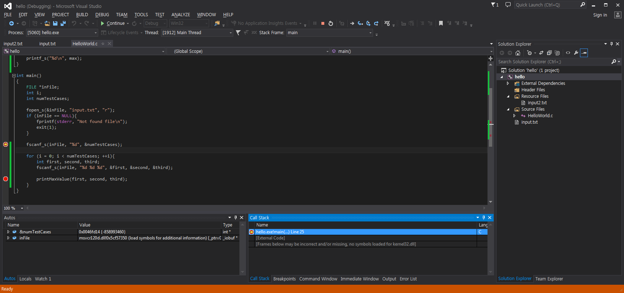
기본적인 디버깅(Debugging)
디버깅 화면
디버깅 명령어
계속, 모두 중단, 디버깅 중지, 다시 시작,
한 단계씩 실행, 프로시저 단위 실행, 프로시저 나가기
현재 중단점에 프로그램이 멈춰 있음을 표시(노란색 화살표)
1
2
3
4

Slide 40
기본적인 디버깅(Debugging)
디버깅 화면
조사식 창 : 현재 변수들의 값을 표시
호출 스택
1
2
3
4

Slide 41
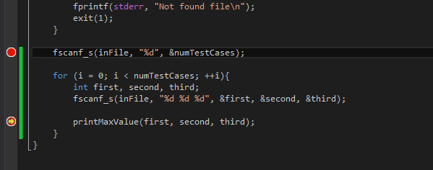
기본적인 디버깅(Debugging)
계속 (디버깅 화면에서 F5)
다음 중단점까지 진행

Slide 42
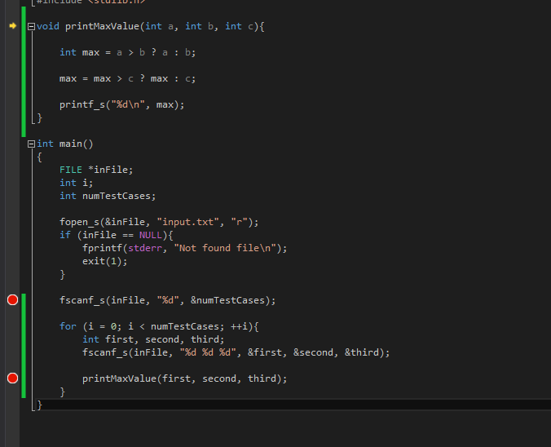
기본적인 디버깅(Debugging)
한 단계씩 실행 (F11)
현재 중단점에서 함수 내부로 파고 들어가 디버깅

Slide 43
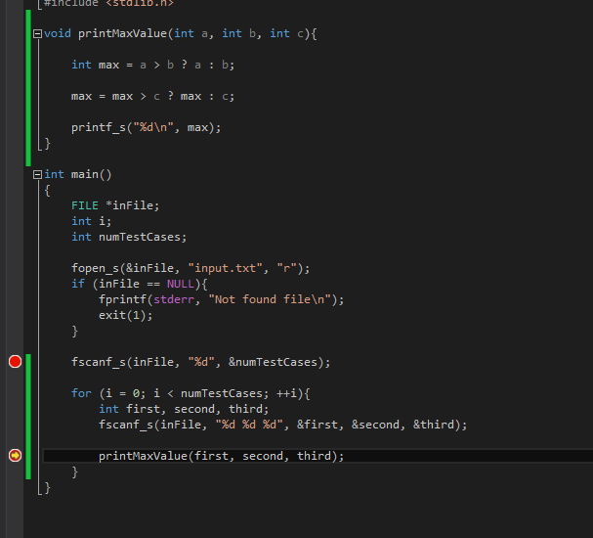
기본적인 디버깅(Debugging)
프로시저 나가기 (Shift+F11)
앞서 설명한 한 단계씩 실행으로 들어간 함수를 빠져 나옴

Slide 44
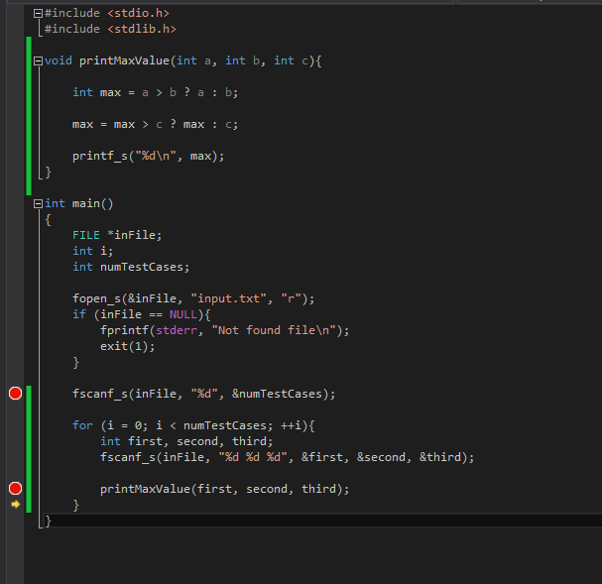
기본적인 디버깅(Debugging)
프로시저 단위 실행 (F10)
위와 같이 함수 속을 일일이 뒤져 가며 하고 싶지 않을 때 사용

Slide 45
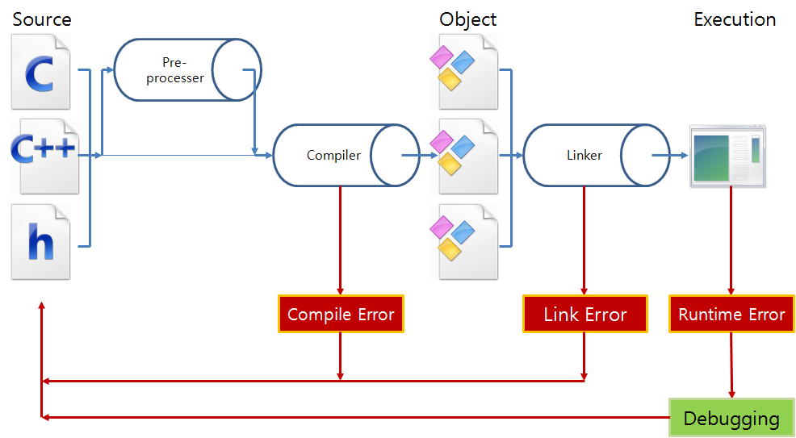
프로그램 작성시 발생하는 에러들
프로그램이 빌드 되는 과정

Slide 46
프로그램 작성시 발생하는 에러들
컴파일 에러
컴파일 중에 발생, 쉽게 수정 가능
대부분의 구문 에러들이 여기에 포함
예제 | Void main(void)
사유 | void 형의 선언이 대문자로 선언됨 C/C++컴파일러는 대/소문자를 구분하므로 다음과 같은 에러를 표시
에러 출력 | 1>d:\visual studio 2010\projects\intoperators\intoperators\intoperators.c(13) : error C2061: 구문 오류 : 식별자 'main' 1>d:\visual studio 2010\projects\intoperators\intoperators\intoperators.c(13) : error C2059: 구문 오류 : ';' 1>d:\visual studio 2010\projects\intoperators\intoperators\intoperators.c(13) : error C2059: 구문 오류 : '형식'
예제 | a + b = sum;
사유 | C/C++언어에서 = 연산자는 우측의 값을 좌측에 대입합니다. 따라서 이와 같은 경우 대입 할 수 없습니다. 에러 메시지는 다음과 같습니다.
에러 출력 | 1>d:\visual studio 2010\projects\intoperators\intoperators\intoperators.c(29) : error C2106: '=' : 왼쪽 피연산자는 l-value이어야 합니다.

Slide 47
프로그램 작성시 발생하는 에러들
링크 에러
문법 상 에러는 없으나 실제 그 부분을 찾지 못하는 모든 경우에 발생
정의되지 않은 함수나 구조체 등을 사용 할 때 주로 발생
예제 | print("%d %d %d %d %d\n", sum, diff, mul, div, mod);
사유 | printf함수에서 f를 안 쓴 경우입니다. 정의되지 않았다는 경고가 나오지만, 컴파일은 수행됩니다. 에러 메시지는 다음과 같습니다.
에러출력 | 1>d:\visual studio 2010\projects\intoperators\intoperators\intoperators.c(35) : warning C4013: 'print'이(가) 정의되지 않았습니다. extern은 int형을 반환하는 것으로 간주합니다. 1>ManifestResourceCompile: 1> 모든 출력이 최신 상태입니다.. 1>IntOperators.obj : error LNK2019: _print 외부 기호를 확인할 수 없습니다. 1>d:\Visual Studio 2010\Projects\IntOperators\Debug\IntOperators.exe : fatal error LNK1120: 1개의 확인할 수 없는 외부 참조입니다.

Slide 48
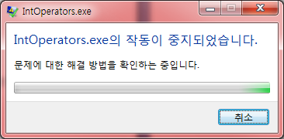
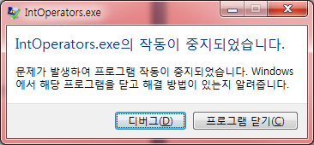
프로그램 작성시 발생하는 에러들
런타임 에러
컴파일 시에는 에러가 없으나, 프로그램 실행 중 발생한 오류
예제 | mod = a % 0;
사유 | 0으로 나눈 나머지 값을 구하려고 합니다.
예제 | char text[10] = “hello world!”;
사유 | 이 경우 배열의 크기는 10개지만, 12 자를 넣으려고 하는 경우 뒤의 두 글자 d와 !는 출력할 수 없음 배열의 크기에 맞지 않는 데이터를 넣으려 할 경우, 경우에 따라 심각한 에러를 초래
예제 | printf( "%c\n" , text[10] );
사유 | 위에 배열의 크기를 10개로 선언하였지만, 그 인덱스를 넘어서 값을 가져오려고 하는 경우

Slide 49
기존에 만든 파일 불러오기
학교에서 실습한 내용을 집에 가져가서 써야 할 경우 혹은 학교에서 작성한 소스를 집에서 실행시키고 싶은 경우
기존에 만든 파일이나 프로젝트를 불러오기 위해서는 솔루션이 필요
솔루션 폴더를 통째로 가져간 사람은 솔루션 파일(.sln)을 두 번 클릭하면 바로 추가
프로젝트 폴더를 통째로 가져간 사람도 솔루션 파일 없이 프로젝트 파일(.vcproj)만으로 Visual Studio 2013 에서 불러올 수 있음
임시 솔루션이 생김

Slide 50
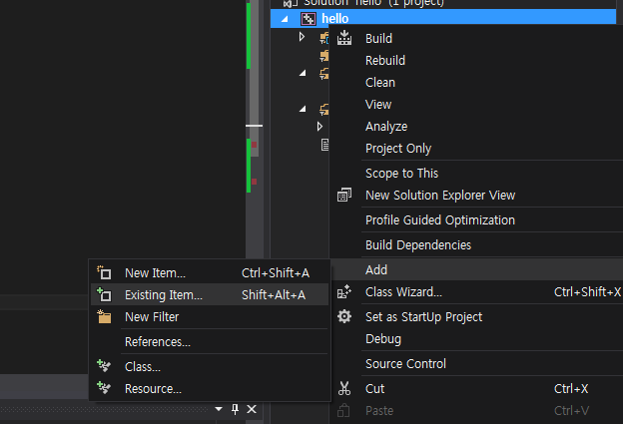
기존에 만든 파일 불러오기
만들어진 솔루션이 없다면, 앞서 했던 새 프로젝트 생성하기를 한 후에 실행
Project → Add → Exsting Item…을 차례대로 선택

Slide 51
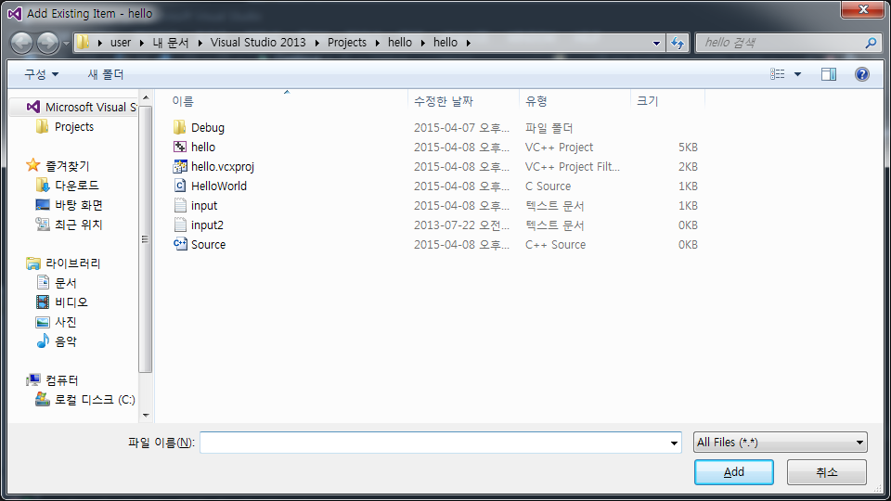
기존에 만든 파일 불러오기
탐색기에서 추가하고자 하는 파일을 선택하여 Add(A) 버튼 선택
추가할 파일은 미리 프로젝트 폴더 아래에 복사

Slide 52
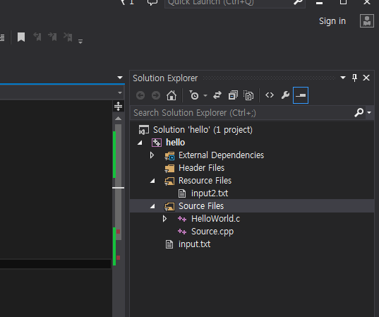
기존에 만든 파일 불러오기
파일이 정상적으로 추가됨

Slide 53
입/출력 데이터를 파일로 받기
입력 데이터를 표준입력 디바이스/파일 (standard input device: 키보드)로부터 받아들이지 않고 파일로 받아들이는 방법 두 가지
C/C++ 프로그램 내에서 직접 입력파일을 오픈 하여 그 파일로부터 데이터 읽음
Command line에서 파일을 redirect 하여 주어진 입력 파일로부터 데이터 읽음
입력 데이터를 출력할 때 표준출력 디바이스/파일 (standard output device: 모니터)로 출력하지 않고 파일로 데이터를 출력할 수 있음
디버그 구성에 대한 프로젝트 설정을 통한 리다이렉션한 입/출력 데이터를 파일로 받는 방법 소개

Slide 54
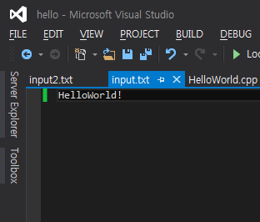
입력 데이터를 파일로 받기
입력 받으려는 파일의 내용을 작성

Slide 55
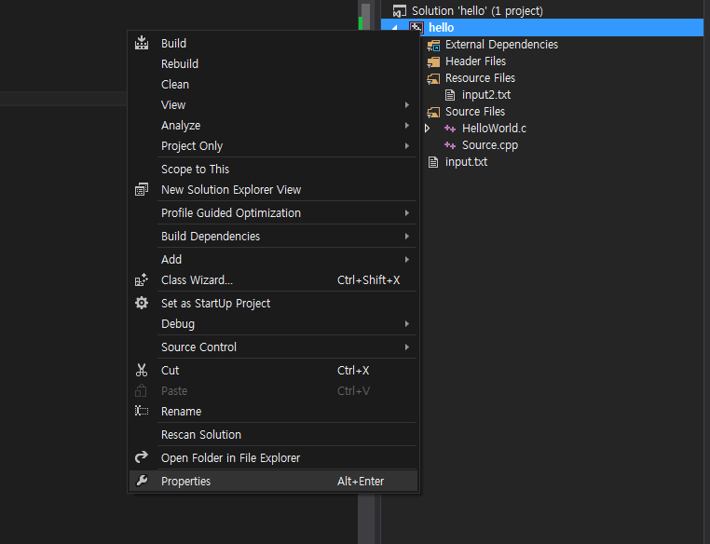
입력 데이터를 파일로 받기
프로젝트 → 속성을 차례대로 선택

Slide 56
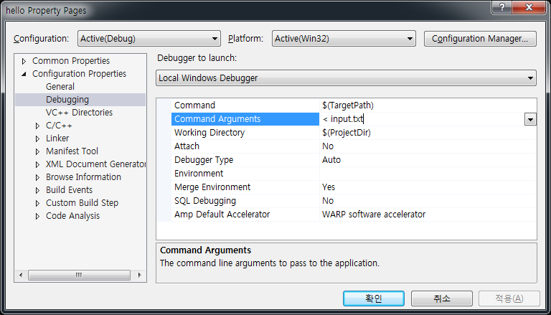
입력 데이터를 파일로 받기
Configuration Properties → Debugging의 Command Arguments에 응용프로그램에 전달할 명령줄 인수 입력

Slide 57
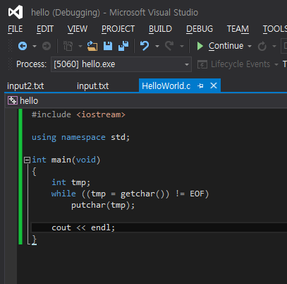
입력 데이터를 파일로 받기
파일로부터 읽은 stdin을 출력할 수 있도록 소스코드를 작성

Slide 58
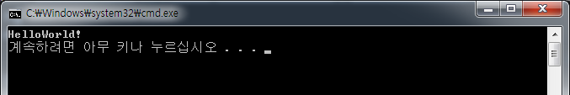
입력 데이터를 파일로 받기
파일로부터 받은 내용이 command line에 출력됨을 확인

Slide 59
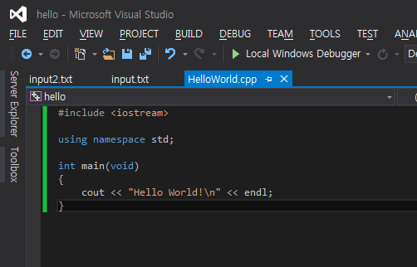
출력 데이터를 파일로 받기
출력 데이터를 파일로 받을 소스코드 작성

Slide 60
출력 데이터를 파일로 받기
Project → Properties을 차례대로 선택

Slide 61

출력 데이터를 파일로 받기
Configuration Properties → Debugging의 Command Arguments에 응용프로그램에 전달할 명령줄 인수 입력

Slide 62

출력 데이터를 파일로 받기
생성된 파일의 내용을 확인하여 파일로 데이터가 출력 되었음 확인

